Slide 1
8. Lyhytkestoinen muisti
(s. 84-97)

Slide 2
Muisti
muisti on kognitiivista toimintaa jonka avulla säilötään, käsitellään ja tallennetaan tietoa kuten kokemuksia tai yleistietoa
muistin monisäilömalli jakaa muistin kolmeen osaan: aistimuistiin, työmuistiin ja säilömuistiin
unohtaminen osa muistin jokaista vaihetta
muisti mahdollistaa myös tulevaisuuden suunnittelun

Slide 3
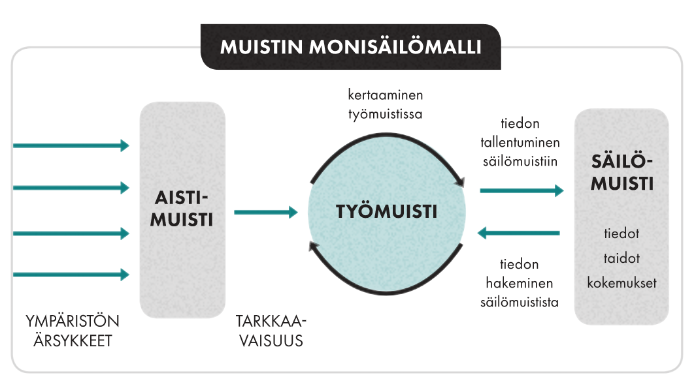

Slide 4
Aistimuisti
aistimuistissa säilötään aistitietoa hyvin lyhyen ajan ilman tietoista tiedonkäsittelyä
eri aisteilla on omat aistimuistinsa
  eniten on tutkittu näön ikonimuistia (kesto n. 500-1000ms) ja kuullun kaikumuistia (kesto korkeintaan muutama sekunti)
tieto voidaan ottaa aistimuistista työmuistin käsittelyyn tarkkaavaisuuden avulla

Slide 5
Työmuisti
työmuisti on tiedon lyhytaikainen varasto, jossa tietoa säilötään ja käsitellään
työmuisti säilöö sitä tietoa, jota ihminen parhaillaan tietoisesti käsittelee
työmuistista tieto siirtyy säilömuistiin pitkäkestoiseen säilytykseen.
  säilömuistista myös palautetaan muistitietoa työmuistin käsittelyyn

Slide 6
Työmuistin rakenne
visuospatiaalinen lehtiö: näkötieto
fonologinen silmukka: sanallinen tieto
työmuistissa käsitellään myös muuta kuultua informaatiota
episodinen puskuri: yhdistää aistitiedot kokonaisiksi tapahtumiksi
työmuistin keskusyksikkö: ohjaa työmuistin ja sen osien toimintaa valikoimalla käsiteltävää tietoa tarkkaavaisuuden avulla

Slide 7
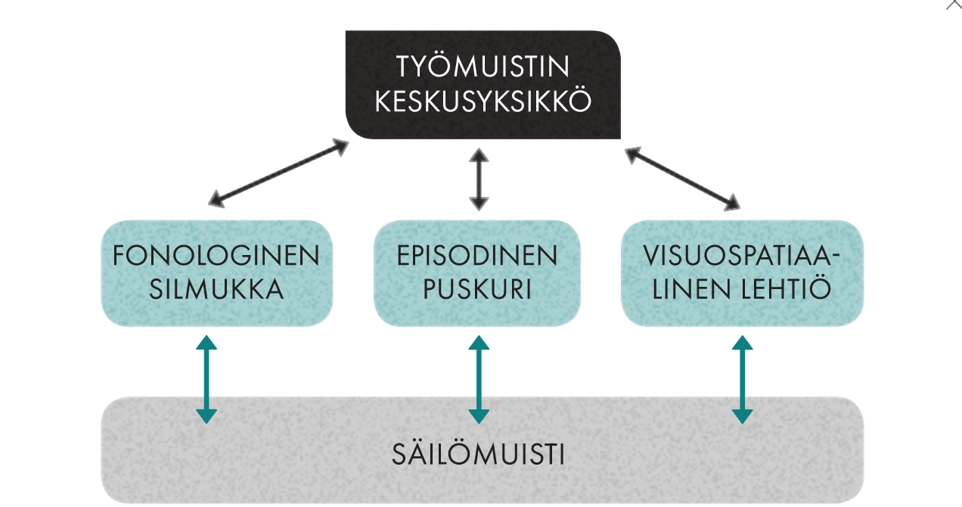

Slide 8
Työmuistin hermostollinen perusta?

Slide 9
Työmuistin hermostollinen perusta
työmuisti ei sijaitse missään tietyssä paikassa aivoissa, vaan eri alueiden aktiivisuus ja niiden väliset yhteydet ovat keskeisiä
tärkeitä alueita ovat esimerkiksi otsalohkojen etuosat, aistitietojen käsittelylle tärkeät aivoalueet
  lisäksi sanattoman tiedon kuten taitojen käsittelyssä pikkuaivot ja liikeaivokuori ovat tärkeitä

Slide 10
Työmuistin kesto ja kapasiteetti
työmuistin kesto tarkoittaa sitä, kuinka kauan tietoa voidaan ylläpitää työmuistissa
  ilman kertausta tietoa häviää työmuistista korkeintaan noin 20 sekunnin kuluttua
työmuistin kapasiteetti tarkoittaa sitä, kuinka monta erilaista asiaa työmuistissa voi ylläpitää. Kapasiteetti noin neljä erillistä kokonaisuutta
yksilöiden välillä on eroja työmuistin toiminnassa
mieltämisyksikköjä eli useammista tiedoista koostuvia muistikokonaisuuksia luomalla yksilö voi mahduttaa enemmän tietoa työmuistiinsa
usein työmuistin kapasiteettia rajoittaa tarkkaavaisuuden herpaantuminen.

Slide 11
Työmuistin kehitys ja harjoittaminen
työmuisti kehittyy tasaisesti varhaisaikuisuuteen asti, heikkenee vanhuudessa
työmuistiharjoitteet eivät tuota pysyviä vaikutuksia työmuistin toimintaan
riittävä uni, ravinto, liikunta ja ympäristön häiriöiden vähentäminen luovat optimaaliset olosuhteet työmuistin toiminnalle
asiantuntijuuden myötä työmuistin toiminta tehostuu uusia mieltämisyksikköjä luomalla ja tiedon nopean palautuksen myötä

